Slide 1

第5章语句

Slide 2
概述
语句（statement）就是JavaScript整句或命令
JavaScript语句是以分号结束
用来执行以使某件事发生
默认情况下，JavaScript解释器依照语句的编写顺序依次执行。
JavaScript中有很多语句和控制结构（control structure）来改变语句的默认执行顺序：
条件语句，如if语句和switch语句。
循环语句，如while和for语句。
跳转语句，如break、return和throw语句。
Notes:
第4章提到，表达式在JavaScript中是短语，那么语句（statement）就是JavaScript整句或命令。

Slide 3
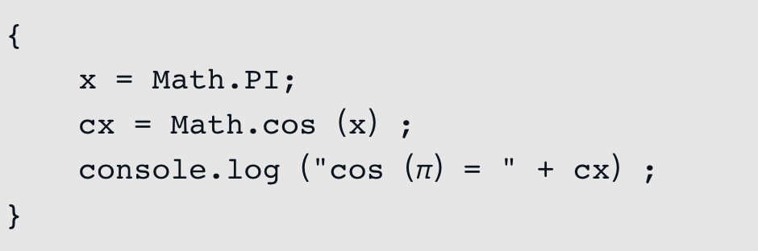
5.2 复合语句和空语句
复合语句：用花括号将多条语句括起来，当做一条语句使用
注意
语句块的结尾不需要分号
语句块中的行都有缩进，但非必需，增加可读性
JS无块级作用域，语句块中声明的变量非语句块私有

Slide 4

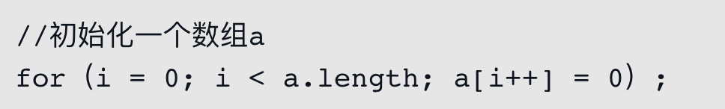
5.2 复合语句和空语句
空语句
创建一个具有空循环体的循环时，空语句有时是很有用的
Notes:
图2：在这个循环中，所有的操作都在表达式a[i++]=0中完成，这里并不需要任何循环体。然而JavaScript需要循环体中至少包含一条语句，因此，这里只使用了一个单独的分号来表示一条空语句。

Slide 5
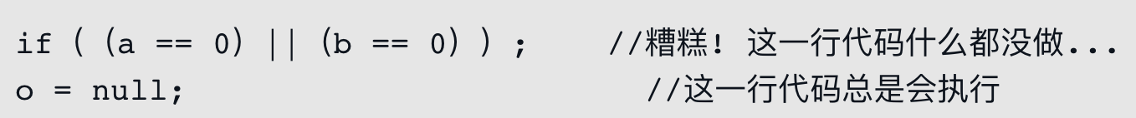
5.2 复合语句和空语句
空语句
【注意】for、while或if语句的右圆括号后是否有分号，避免bug

Slide 6
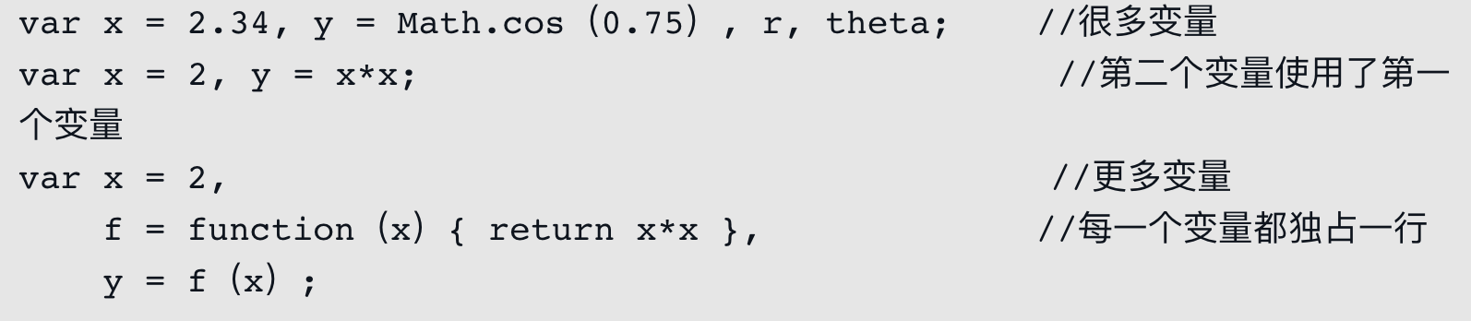
5.3 声明语句
声明语句：这些语句定义标识符（变量名和函数名）并给其赋值。
5.3.1 var【Recap】
例子
Notes:
接下来的几节将会讲述var语句和function语句，但并不包含变量和函数的全部内容，更多关于变量的内容请参照3.9节和3.10节。更多关于函数的内容请参照第8章。

Slide 7
5.3 声明语句
5.3.1 var【Recap】
var语句出现在函数体内，定义的是局部变量，作用域是这个函数。
在顶层代码中使用var语句，它声明的是全局变量，在整个JavaScript程序中都是可见的。
var声明的变量无法通过delete删除
若var的变量未指定初始化，则初始为undefined
变量声明语句会被“提前”至脚本或者函数的顶部，但是初始化的操作则还在原来var语句的位置执行，在声明语句之前变量的值是undefined。
重复声明变量是合法

Slide 8
5.3 声明语句
5.3.1
let【Recap】
声明局部变量
用法类似于var，但是所声明的变量，只在let命令所在的代码块内有效，而且有暂时性死区的约束。
let不允许在相同作用域内，重复声明同一个变量
const【Recap】
与let用法类似，但是不可以重复赋值

Slide 9
5.3 声明语句
5.3.2 function【Recap】
两种定义写法：
【注意】
定义函数时，不执行函数体内的语句，它和调用函数时待执行的新函数对象相关联。
即使函数体只包含一条语句，仍然必须使用花括号将其括起来。
Notes:
注意，function语句里的花括号是必需的，这和while循环和其他一些语句所使用的语句块是不同的，即使函数体只包含一条语句，仍然必须使用花括号将其括起来。

Slide 10
5.3 声明语句
5.3.2 function
【注意】
函数声明语句通常出现在JavaScript代码的最顶层，也可以出现在所嵌套函数的顶部。也就是说，函数定义不能出现在if语句、while循环或其他任何语句中。
函数声明，函数名称和函数体均提前：脚本中的所有函数和函数中所有嵌套的函数都会在当前上下文中其他代码之前声明。
无法delete
Notes:
和var声明变量一样，函数定义语句中的函数被显式地“提前”到了脚本或函数的顶部。和var声明变量不一样的是， 函数体也提前。也就是说，可以在声明一个JavaScript函数之前调用它。

Slide 11
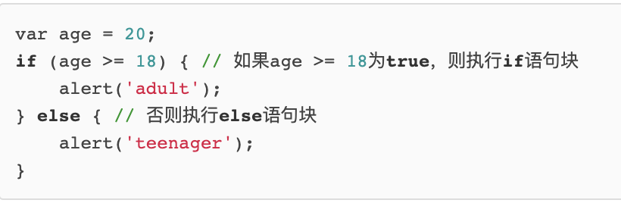
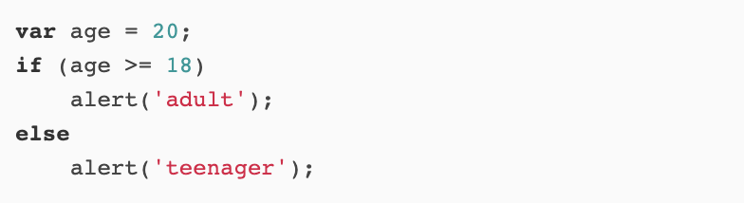
5.4 条件语句
if/else语句和switch
5.4.1 if
JavaScript使用if () { ... } else { ... }来进行条件判断。
else语句是可选的。若语句块只含一条语句，可省略{}

Slide 12
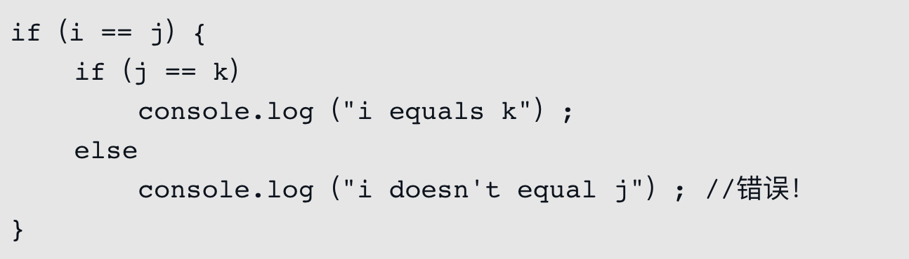
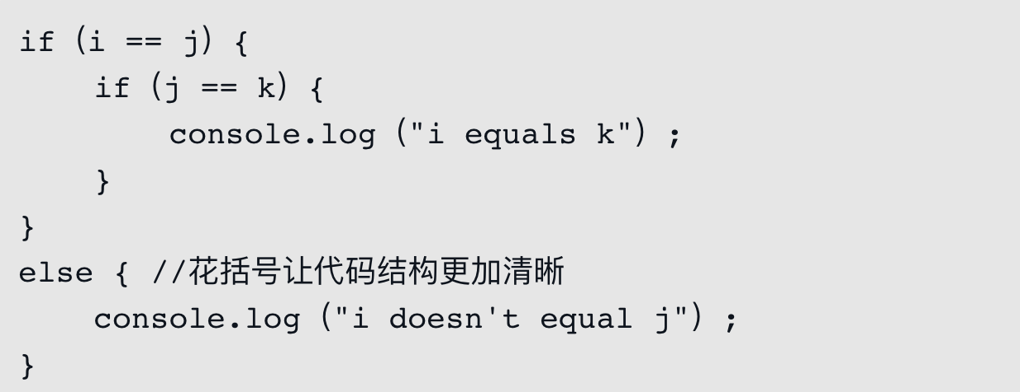
5.4 条件语句
5.4.1 if
Notes:
图2是JavaScript解释器对图1的实际解释。
JavaScript中的if、else匹配规则是，else总是和就近的if语句匹配。为了让这个例子可读性更强、更易理解、更方便维护和调试，应当适当地使用的花括号。见图3

Slide 13
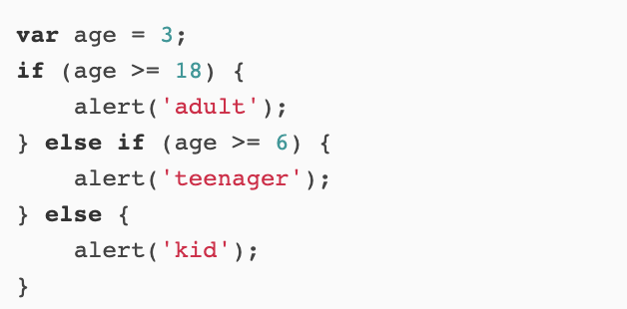
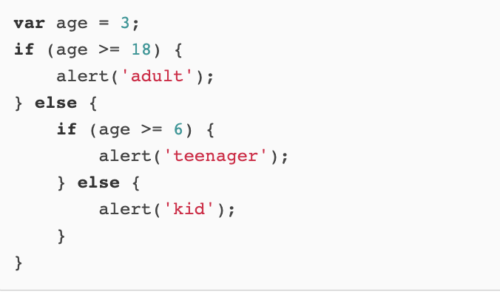
5.4 条件语句
5.4.2 else if
如果还要更细致地判断条件，可以使用多个if...else...的组合：
Notes:
图1 与 图2等价。
请注意，if...else...语句的执行特点是二选一，在多个if...else...语句中，如果某个条件成立，则后续就不再继续判断了。

Slide 14
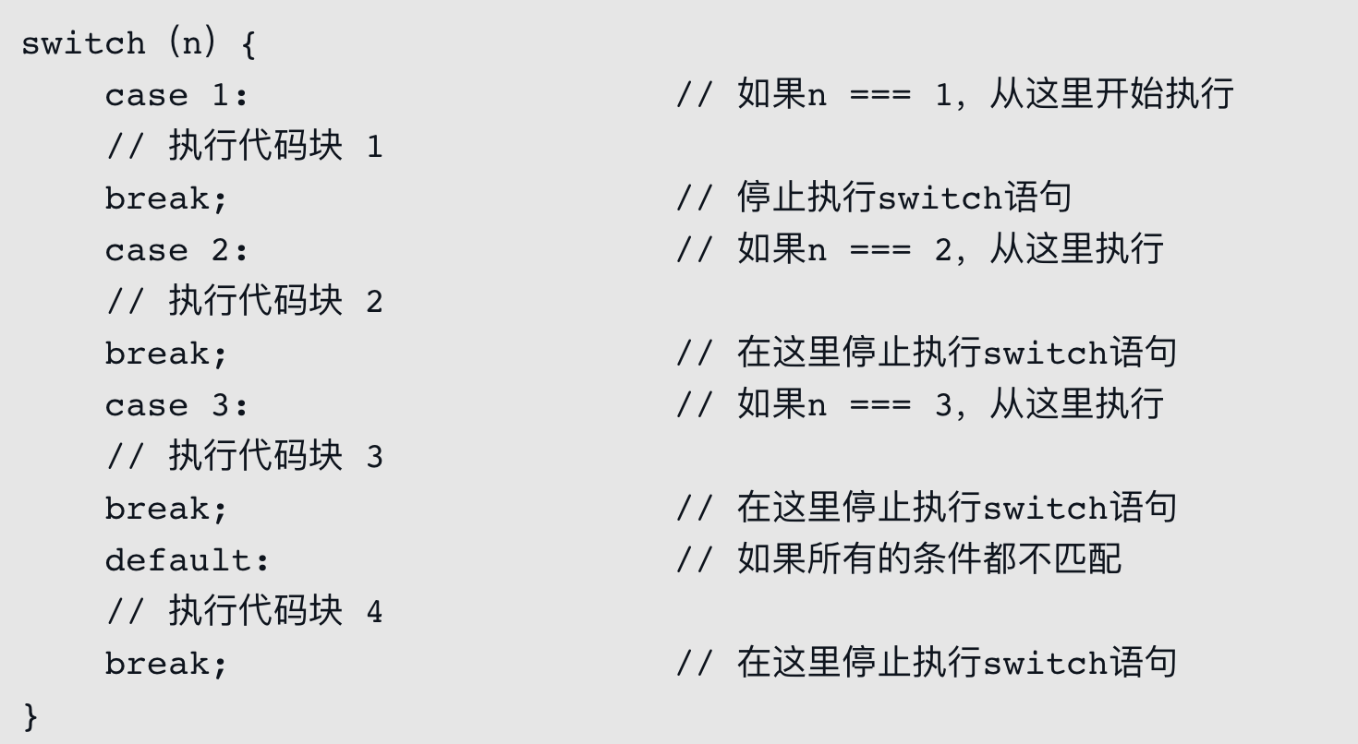
5.4 条件语句
5.4.3 switch

Slide 15
5.4 条件语句
5.4.3 switch
执行switch语句：
先计算expression的值，然后查找case子句中的表达式和expression的值严格相等“===” 的。
如果找到匹配的case，那么将执行这个case对应的代码块。
如果找不到将会执行“default:”标签中的代码块。
如果没有“default:”标签，switch语句将跳过它的所有代码块。

Slide 16
5.4 条件语句
5.4.3 switch
case关键字跟随任意的表达式
break语句使解释器跳出switch语句或循环语句
可以使用return来代替break
“default:”标签可以放置在switch语句内的任何地方，但最常用出现在switch的末尾。
Notes:
如果没有break语句，那么switch语句就会从与expression的值相匹配的case标签处的代码块开始执行，依次执行后续的语句，一直到整个switch代码块的结尾。

Slide 17
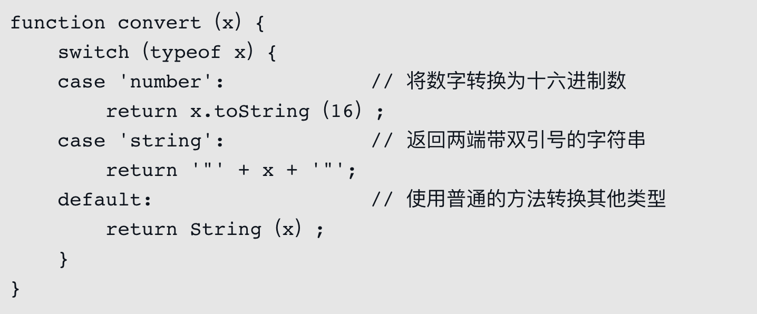
5.4 条件语句
5.4.3 switch
更多例子

Slide 18
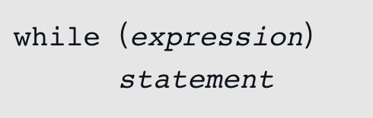
5.5 循环
5.5.1 while
语法：
当表达式expression是真值时则循环执行statement，直到expression的值为假值为止。
Notes:
JavaScript中有4种循环语句：while、do/while、for和for/in。下面几节将会依次讲解它们。其中最常用的循环就是对数组元素的遍历，7.6节详细讨论这种循环和使用数组类定义的特殊循环方法。

Slide 19
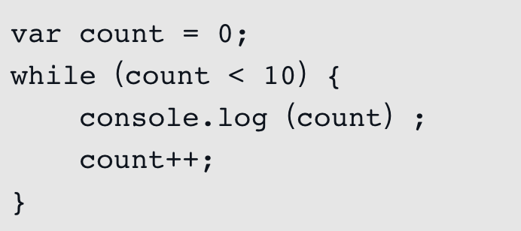
5.5 循环
5.5.1 while
例子
Notes:
在这个例子中，变量count的初始值是0，在循环执行过程中，它的值每次都递增1。当循环执行了10次，表达式的值就变成了false（即，变量count的值不再小于10），这时while就会结束。

Slide 20
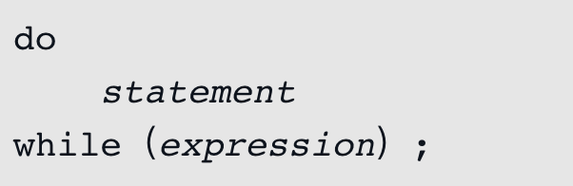
5.5 循环
5.5.2 do/while
语法
do循环用分号结尾；
至少执行一次

Slide 21
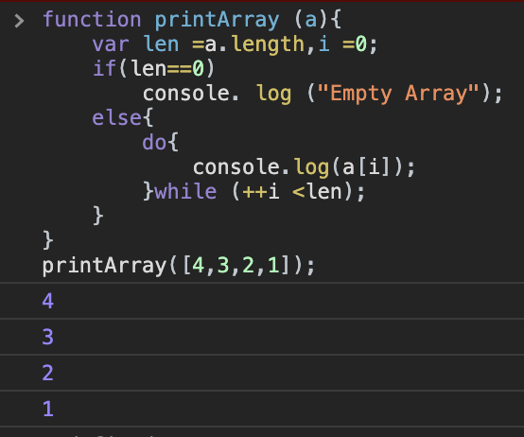
5.5 循环
5.5.2 do/while
例子

Slide 22
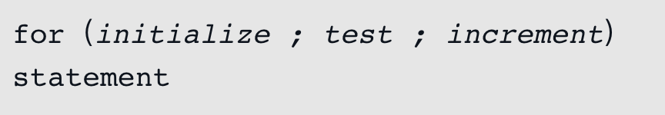
5.5 循环
5.5.3 for
语法
initialize、test和increment三个表达式分别负责初始化操作、循环条件判断和计数器变量的更新。
三个表达式中的任何一个都可以忽略，但是两个分号必不可少。
Notes:
每次循环执行之前会执行test表达式，并判断表达式的结果来决定是否执行循环体，如果test计算结果为真值，则执行循环体中的statement。最后，执行increment表达式。

Slide 23
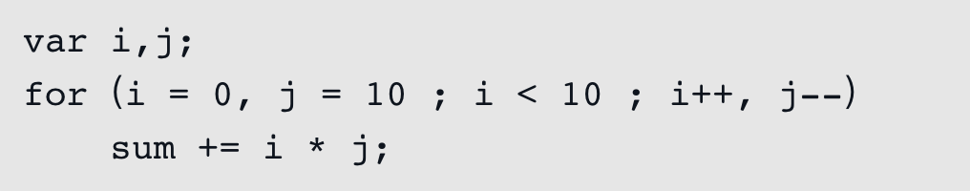
5.5 循环
5.5.3 for
例子

Slide 24
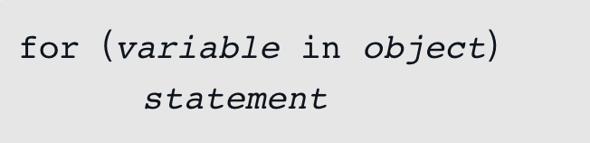
5.5 循环
5.5.4 for/in
语法
variable是一个适用于赋值表达式左侧的值。
object是一个表达式，这个表达式的计算结果是一个对象。
statement是一个语句或语句块，它构成了循环的主体。
以任意顺序遍历一个对象的除Symbol以外的可枚举属性。

Slide 25
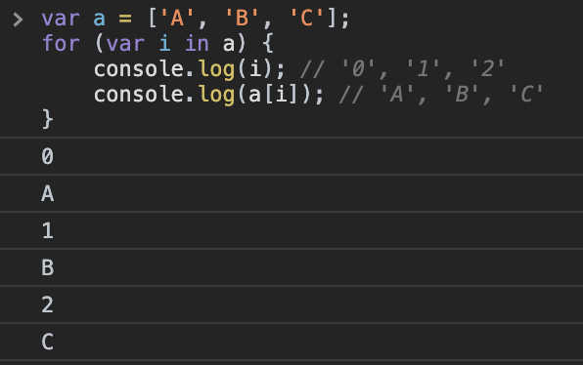
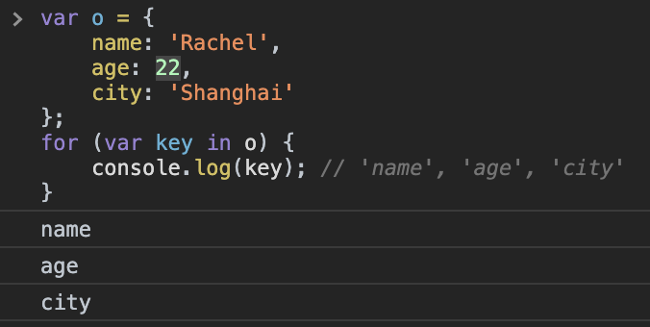
5.5 循环
5.5.4 for/in
例子

Slide 26
5.5 循环
5.5.5 for/of
for ... of循环是ES6引入的新的语法
语法（与for/in 相同）
Variable：在每次迭代中，将不同属性的值分配给变量。
Iterable：被迭代枚举其属性的对象。
使用对象：for...of语句在可迭代对象（包括 Array，Map，Set，String，TypedArray，arguments 对象等等）上创建一个迭代循环，调用自定义迭代钩子，并为每个不同属性的值执行语句
for (variable of iterable) {
//statements
}
Notes:
for….of在犀牛书上没有写。

Slide 27
5.5 循环
5.5.5 for/of与for/in的区别
主要区别在于它们的迭代方式。
for...in 语句以任意顺序迭代对象的可枚举属性。
for...of 语句遍历可迭代对象定义要迭代的数据。
以下示例显示了与Array一起使用时，for...of循环和for...in循环之间的区别。
Object.prototype.objCustom = function() {};
Array.prototype.arrCustom = function() {};
let iterable = [3, 5, 7]; //数组，第七章讲
iterable.foo = 'hello’;
for (let i in iterable) {
console.log(i); // 0, 1, 2, "foo", "arrCustom", "objCustom"
}
for (let i in iterable) {
if (iterable.hasOwnProperty(i)) { console.log(i); // 0, 1, 2, "foo" }
}
for (let i of iterable) {
console.log(i); // 3, 5, 7
}
Notes:
程序前三行，每个对象将继承objCustom属性，作为Array的每个对象将继承arrCustom属性，因为将这些属性添加到Object.prototype和Array.prototype。由于继承和原型链，对象iterable继承属性objCustom和arrCustom。
第一个for循环，此循环仅以原始插入顺序记录iterable 对象的可枚举属性。它不记录数组元素3, 5, 7 或hello，因为这些不是枚举属性。但是它记录了数组索引以及arrCustom和objCustom。
第二个for循环，类似于第一个，但是它使用hasOwnProperty() 来检查，如果找到的枚举属性是对象自己的（不是继承的）。如果是，该属性被记录。记录的属性是0, 1, 2和foo，因为它们是自身的属性（不是继承的）。属性arrCustom和objCustom不会被记录，因为它们是继承的。
第三个for循环，该循环迭代并记录iterable作为可迭代对象定义的迭代值，这些是数组元素 3, 5, 7，而不是任何对象的属性。

Slide 28
5.5 循环
5.5.6 forEach循环
【recap】 for ... in循环由于历史遗留问题，它遍历的实际上是对象的属性名称。
for ... of循环则完全修复了这些问题，它只循环集合本身的元素。
更好的方式是直接使用iterable内置的forEach方法，它接收一个函数，每次迭代自动回调该函数。

Slide 29
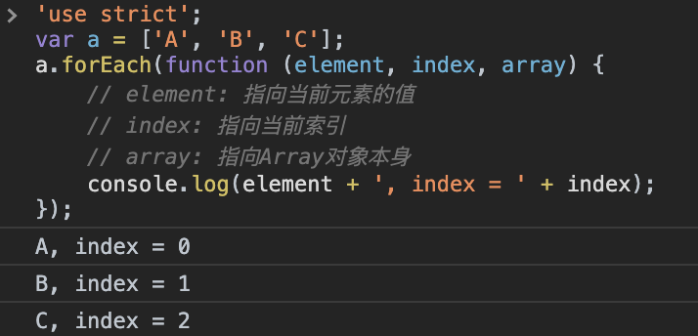
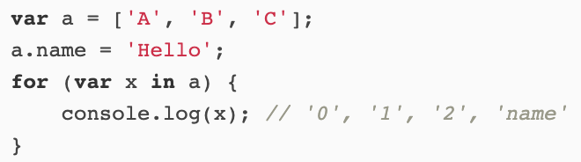
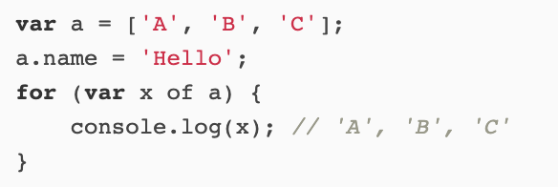
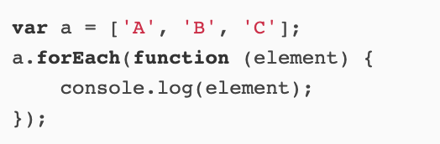
5.5 循环
5.5.6 forEach循环例子
Notes:
分别对应前一页的三条。
左上：for ... in循环将把name包括在内，但Array的length属性却不包括在内。
右上：forEach()方法是ES5.1标准引入的。
右下：如果对某些参数不感兴趣，由于JavaScript的函数调用不要求参数必须一致，因此可以忽略它们。例如，只需要获得Array的element。

Slide 30
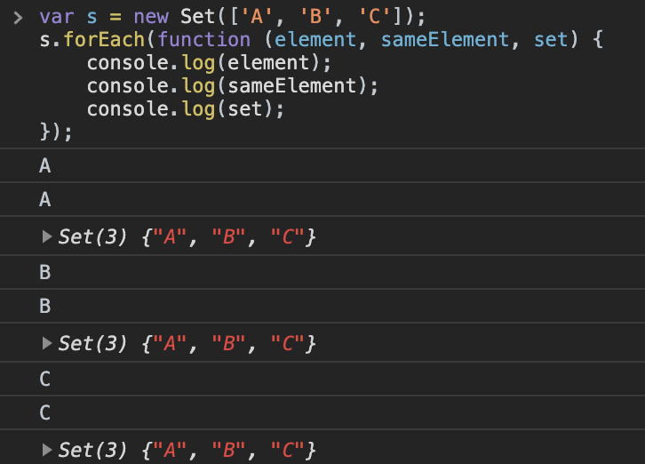
5.5 循环
5.5.6 forEach循环例子
Set与Array类似，但Set没有索引，因此回调函数的前两个参数都是元素本身：

Slide 31
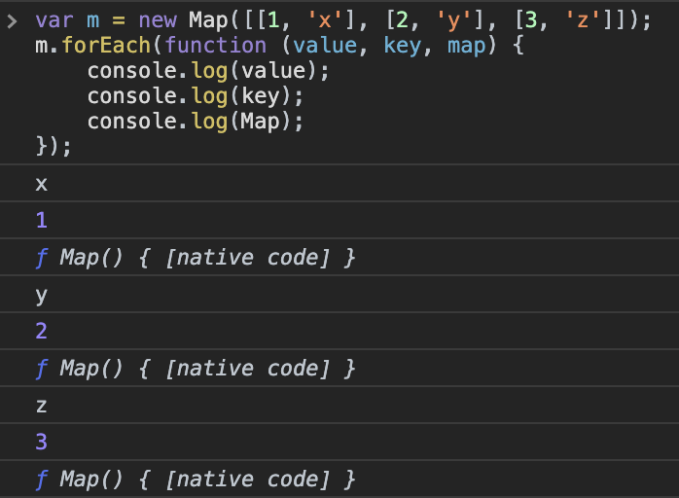
5.5 循环
5.5.6 forEach循环例子
Map的回调函数参数依次为value、key和map本身：

Slide 32
5.5 【补充】迭代
https://zhuanlan.zhihu.com/p/55989130
5.5.6 迭代器与生成器
迭代器是通过使用 next() 方法实现 Iterator protocol 的任何一个对象，该方法返回具有两个属性的对象：
value，这是序列中的 next 值
done ，如果已迭代到序列中的最后一个值，则它为 true
Notes:
本节迭代器与生成器，没有根据书上，参考链接 https://zhuanlan.zhihu.com/p/55989130
本文主要会介绍ES6中新增的迭代器(Iterator)和生成器(Generator)。

Slide 33
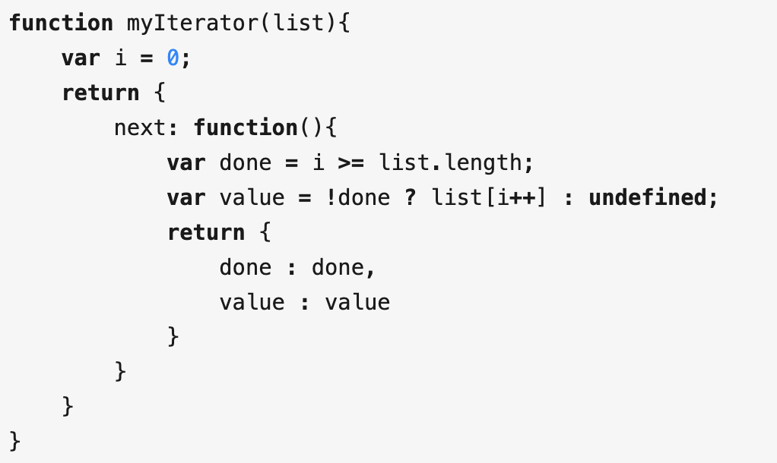
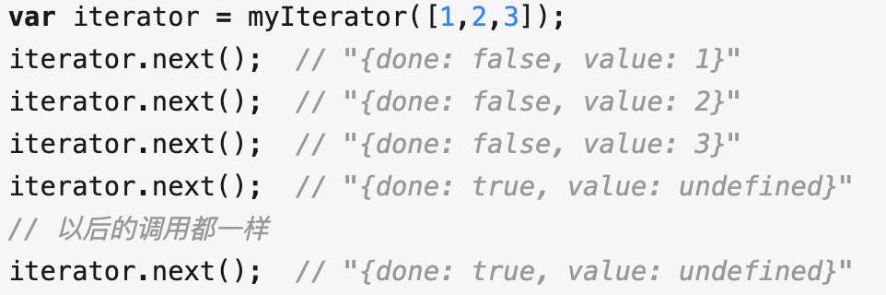
5.5 【补充】迭代
5.5.6 迭代器与生成器
ES5中实现一个迭代器
Notes:
从上面代码可以看出，ES5的实现还是比较麻烦，而ES6新增的生成器，可以使得创建迭代器对象的过程更加简单。

Slide 34
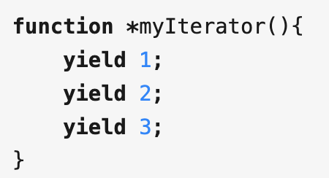
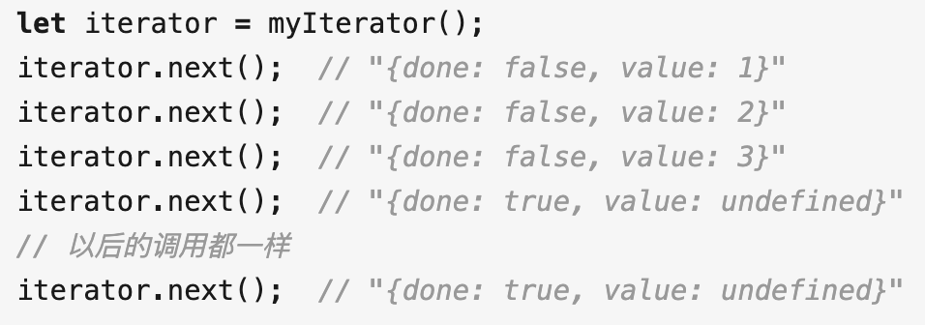
5.5 【补充】迭代
5.5.6 迭代器与生成器
生成器是一种返回迭代器的函数，通过function关键字后的星号(*)来表示，函数中会用到新的关键字yield。星号可以紧挨着function关键字，也可以在中间添加一个空格。
Notes:
每当执行完一条yield语句后函数就会自动停止执行，比如上面代码，当yield 1;执行完后，便不会执行任何语句，而是等到再调用迭代器的next()方法才会执行下一个语句，即yield 2;.

Slide 35
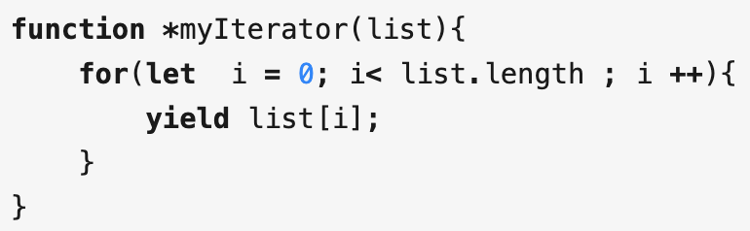
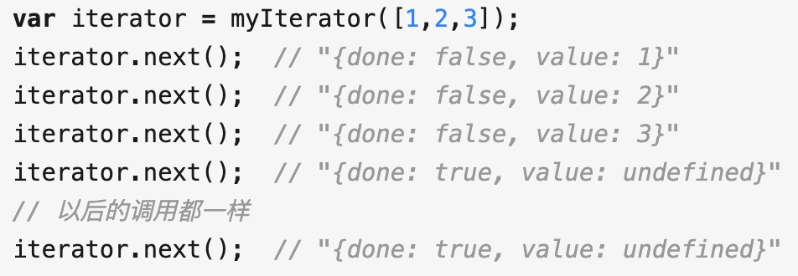
5.5 【补充】迭代
5.5.6 迭代器与生成器
使用yield关键字可以返回任何值和表达式，可以通过生成器函数批量给迭代器添加元素

Slide 36
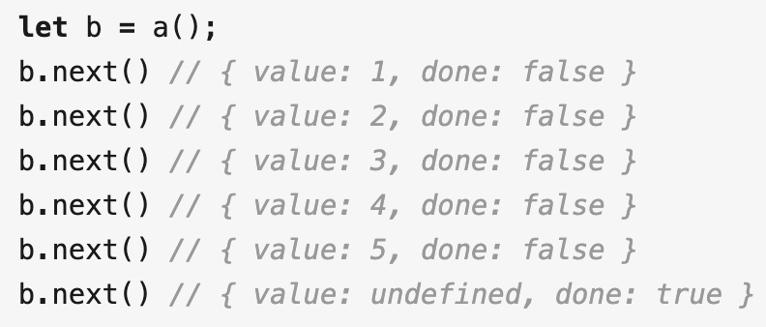
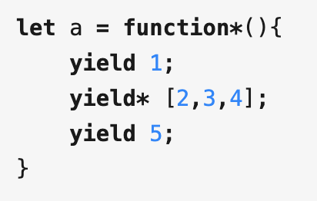
5.5 【补充】迭代
5.5.6 迭代器与生成器
yield只能用在Generator函数里使用，其他地方使用会报错。

Slide 37
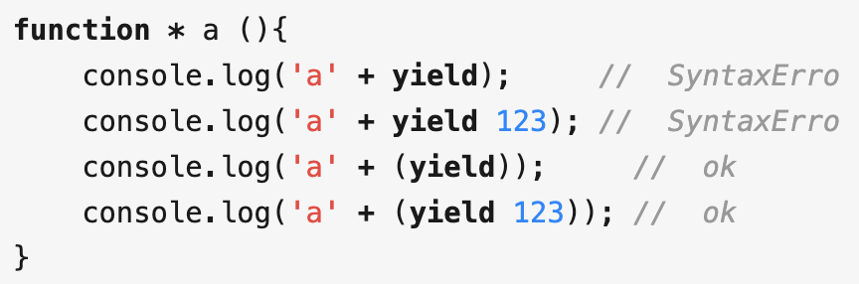
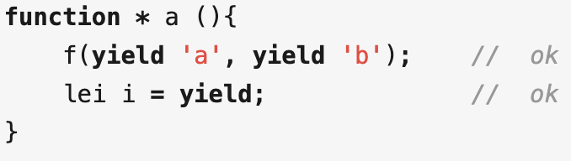
5.5 【补充】迭代
5.5.6 迭代器与生成器
yield表达式如果用于另一个表达式之中，必须放在圆括号内。
yield表达式用做函数参数或放在表达式右边，可以不加括号。
Notes:
两个例子分别对应上面两条

Slide 38
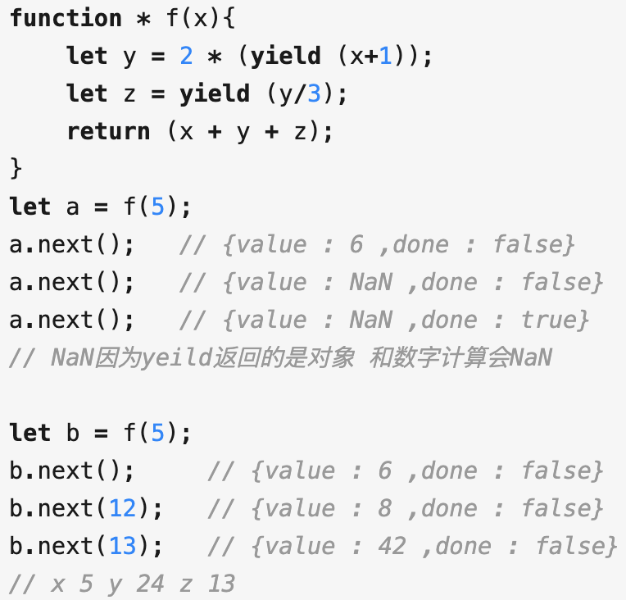
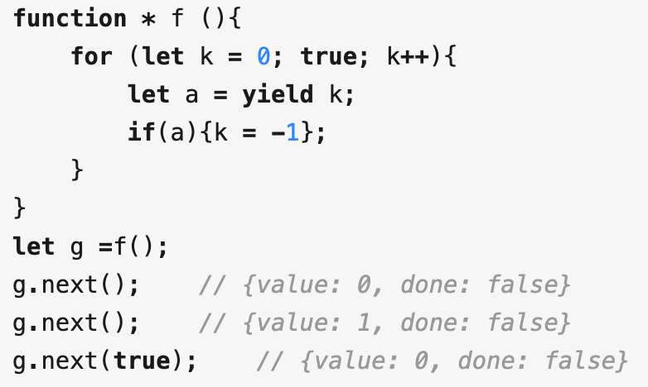
5.5 【补充】迭代
5.5.6 迭代器与生成器
next方法可带一个参数，作为上一个yield表达式的返回值。
Notes:
这一特点，可以让Generator函数开始执行之后，可以从外部向内部注入不同值，从而调整函数行为。

Slide 39
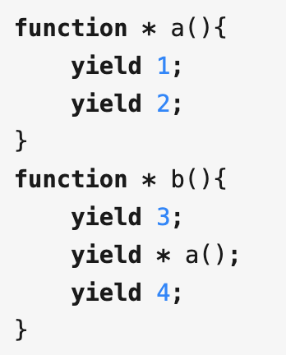
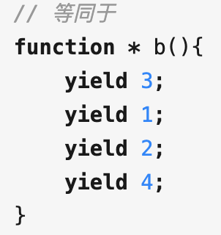
5.5 【补充】迭代
5.5.6 迭代器与生成器
yield* 表达式用于在一个Generator中执行另一个Generator函数，如果没有使用yield*会没有效果。

